Slide 1
Фразеологизм как единица языка
Неотъемлемый признак фразеологизмов заключается в том, что они используются нами как нечто целостное, монолитное…
К.И.Чуковский

Slide 2
Орфоэпическая разминка
занят
занята
занято
начать
начал
начала
конечно
скучно
скворечник
помощник

Slide 3
Ваня на уроке труда работал плохо. Ваня на уроке труда работал спустя рукава.
Плохо = спустя рукава

Slide 4
Фразеологизмы – устойчивые сочетания слов, равные по значению одному слову
Слово
близки по значению одному слову;
являются одним членом предложения
Словосочетание
состоят из двух и более слов;
являются устойчивыми, несвободными сочетаниями.

Slide 5
Объясните значение фразеологизмов
Рукой подать
Бить баклуши
В рот воды набрать
Валять дурака
В мгновение ока
Ни свет ни заря
Черепашьими шагами
Близко
Бездельничать
Замолчать
Бездельничать
Быстро
Рано
Медленно

Slide 6
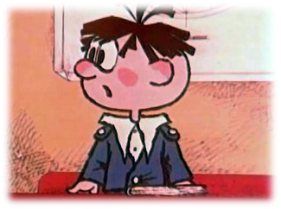
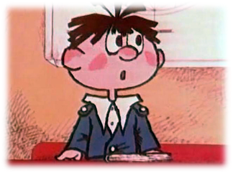
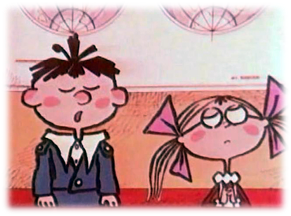
ФИЗКУЛЬТМИНУТКА

Slide 7
Найдите лишнее
Хоть пруд пруди
Кот наплакал
Тьма-тьмущая
Яблоку негде упасть
Во все лопатки
Сломя голову
Черепашьим шагом
В мгновение ока

Slide 8
Знакомство со словарем
МГНОВЕНИЕ, -я. ср. Очень короткий промежуток времени, момент, миг. В то же мгновение. В одно мгновение.
В мгновение ока (книжн.) — в один миг, мгновение, сразу.

Slide 9
Из истории слов:
«Прописать ижицу» - выразительный эквивалент слову высечь, наказать. При старательной порке на теле возникало что-то вроде прописной буквы старого алфавита – ижицы.
«Притча во языцах» - предмет всеобщих разговоров, объект постоянных пересудов. Во языцах – от старославянского – в народе, притча – рассказ, пословица, поговорка.

Slide 10
Замените выделенные слова фразеологизмами
Змей Горыныч унёс царевну далеко.
Народу на площади было много.
После работы на участке мы сильно устали.
Завтра надо вставать очень рано.

Slide 11
Возьмите на заметку!
Отставку Мишке дали
И приказали,
Чтоб зиму пролежал в берлоге старый плут…
А Мишка и ухом не ведет.
И.А.Крылов
Вот за ларец принялся он:
Вертит его со всех сторон
И голову свою ломает.
И.А.Крылов
Испугался старик, взмолился:
«Что ты, баба, белены объелась».
А.С.Пушкин

Slide 12
Тест
1. Какое из приведённых сочетаний слов является фразеологизмом?
1) сварить кашу;
2) заварить кашу;
3) посолить кашу.
2. Укажите синоним к фразеологизму «тютелька в тютельку»:
1) попасть впросак;
2) хоть пруд пруди;
3) слово в слово.
3. Укажите антоним к фразеологизму «тьма-тьмущая»:
1) сесть в калошу;
2) кот наплакал;
3) вешать нос.
4. Какое толкование фразеологизма «задирать нос» является неверным?
1) зазнаваться;
2) задаваться;
3) бездельничать.
5. Каким фразеологизмом можно заменить словосочетание «встал рано»?
1) во весь дух;
2) изо дня в день;
3) ни свет ни заря.

Slide 13
Проверь себя
1. Какое из приведённых сочетаний слов является фразеологизмом?
1) сварить кашу;
2) заварить кашу;
3) посолить кашу.
2. Укажите синоним к фразеологизму «тютелька в тютельку»:
1) попасть впросак;
2) хоть пруд пруди;
3) слово в слово.
3. Укажите антоним к фразеологизму «тьма-тьмущая»:
1) сесть в калошу;
2) кот наплакал;
3) вешать нос.
4. Какое толкование фразеологизма «задирать нос» является неверным?
1) зазнаваться;
2) задаваться;
3) бездельничать.
5. Каким фразеологизмом можно заменить словосочетание «встал рано»?
1) во весь дух;
2) изо дня в день;
3) ни свет ни заря.

Slide 14
Подведем итоги
Фразеологизмы – устойчивые сочетания слов, равные по значению одному слову
Фразеологизмы придают выразительность речи, близки по значению одному слову, состоят из двух и более слов; могут иметь синонимы и антонимы; являются одним членом предложения,

Slide 15
Домашнее задание
1. Подготовьте сообщение «История одного фразеологизма»:
С гулькин нос;
Нести околесицу;
Зарыть талант в землю;
К черту на кулички;
На кудыкины горы.
2. Упр. 270, 272.
3. Подготовить иллюстрацию фразеологизма.

